Slide 1



LESKOFFER
OPWARMING
INTRODUCTIE

Slide 2
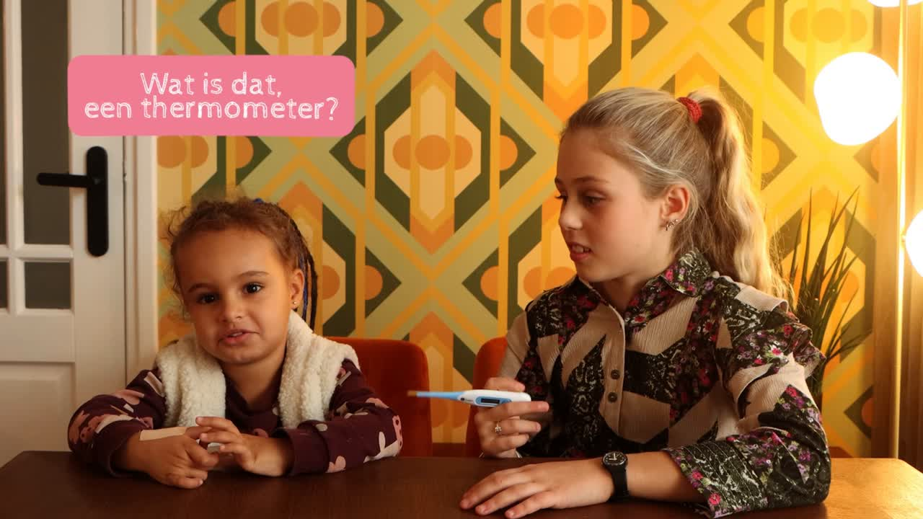

Slide 3

WAT GAAN JULLIE DOEN?
ONDERZOEKEN
Jullie gaan naar buiten.
In groepjes meten jullie de temperatuur van gras in de zon en in de schaduw.

Slide 4
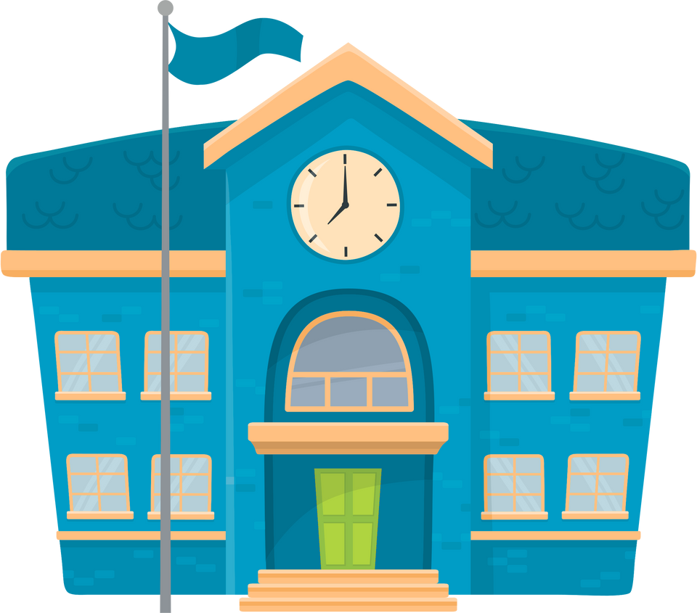


WAT GAAN JULLIE DOEN?
ONDERZOEKEN
Jullie gaan naar buiten.
In groepjes meten jullie de temperatuur van gras en stenen.

Slide 5
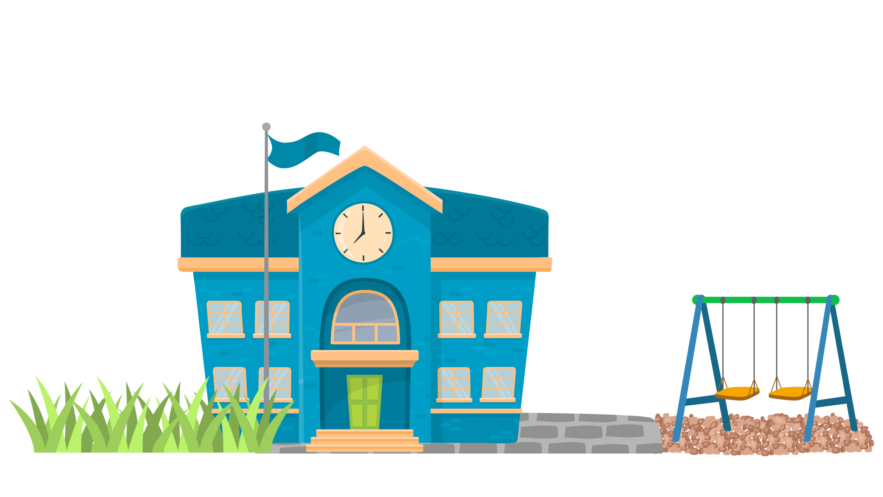
WAT GAAN JULLIE DOEN?
ONDERZOEKEN
Jullie gaan naar buiten.
In groepjes meten jullie de temperatuur van gras, stenen en de ondergrond van het speeltoestel.

Slide 6
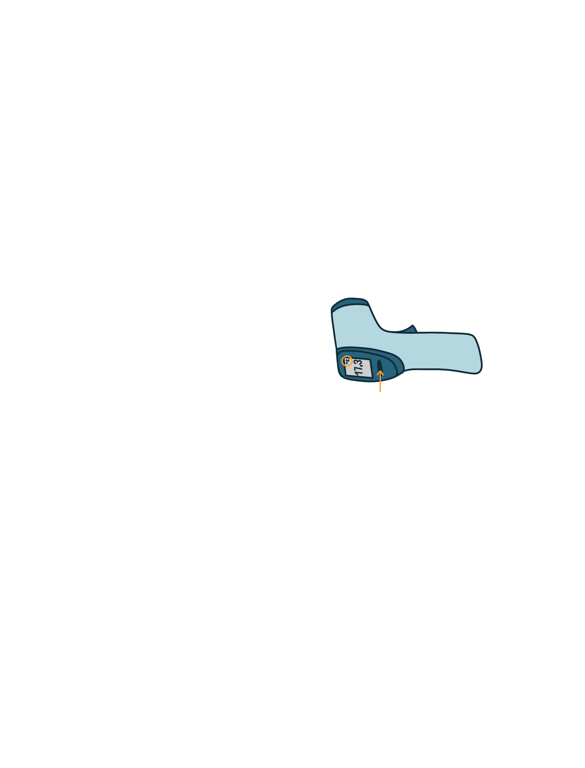
HOE DOE JE DAT?
Zorg dat de thermometer in graden Celcius meet. Klik op de knop tot er rechts boven in het scherm ‘*C’ staat.
1.

Slide 7
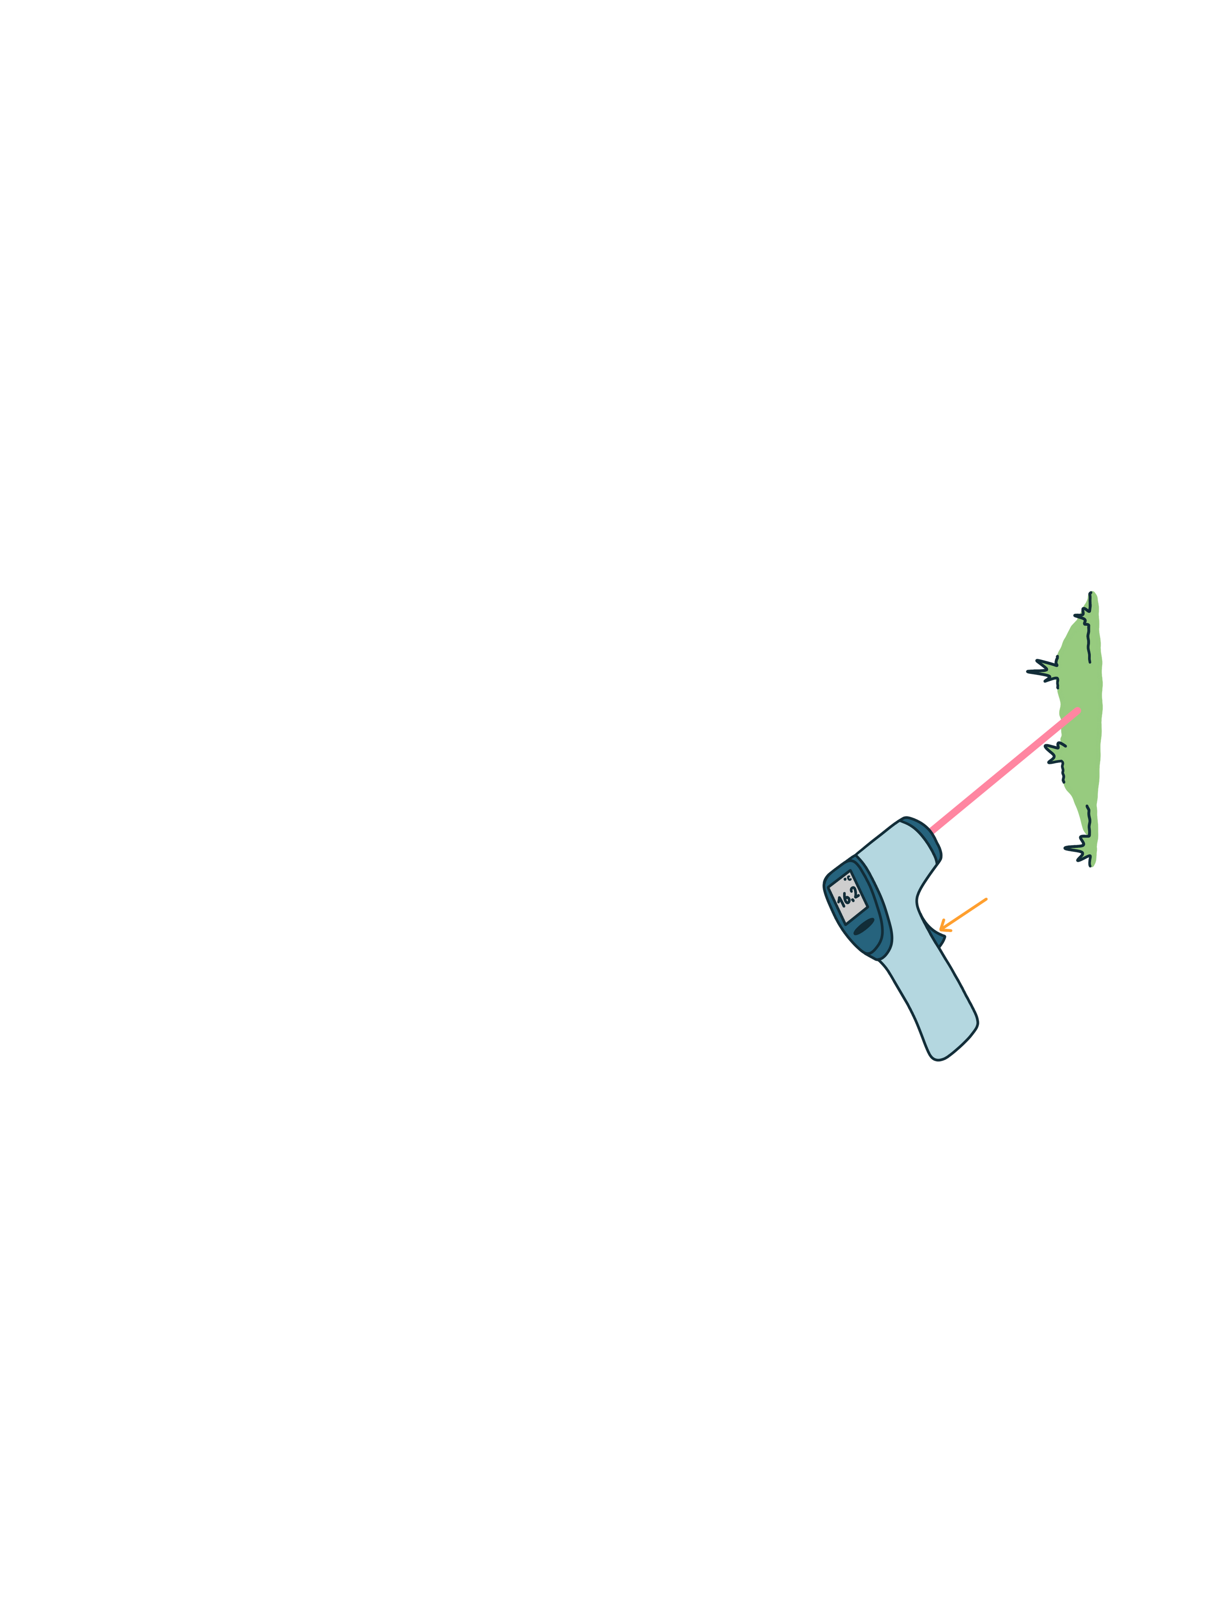
HOE DOE JE DAT?
Zorg dat de thermometer in graden Celcius meet. Klik op de knop tot er rechts boven in het scherm ‘*C’ staat.
Meet met de thermometer de temperatuur door de knop in te drukken en de laser op een plek te richten.
1.
2.

Slide 8

HOE DOE JE DAT?
Zorg dat de thermometer in graden Celcius meet. Klik op de knop tot er rechts boven in het scherm ‘*C’ staat.
Meet met de thermometer de temperatuur door de knop in te drukken en de laser op een plek te richten.
Meet de plek net voor je voeten.
1.
2.
PAS OP!
Richt de laser ALTIJD op de grond! Schijn nooit iemand in de ogen.

Slide 9
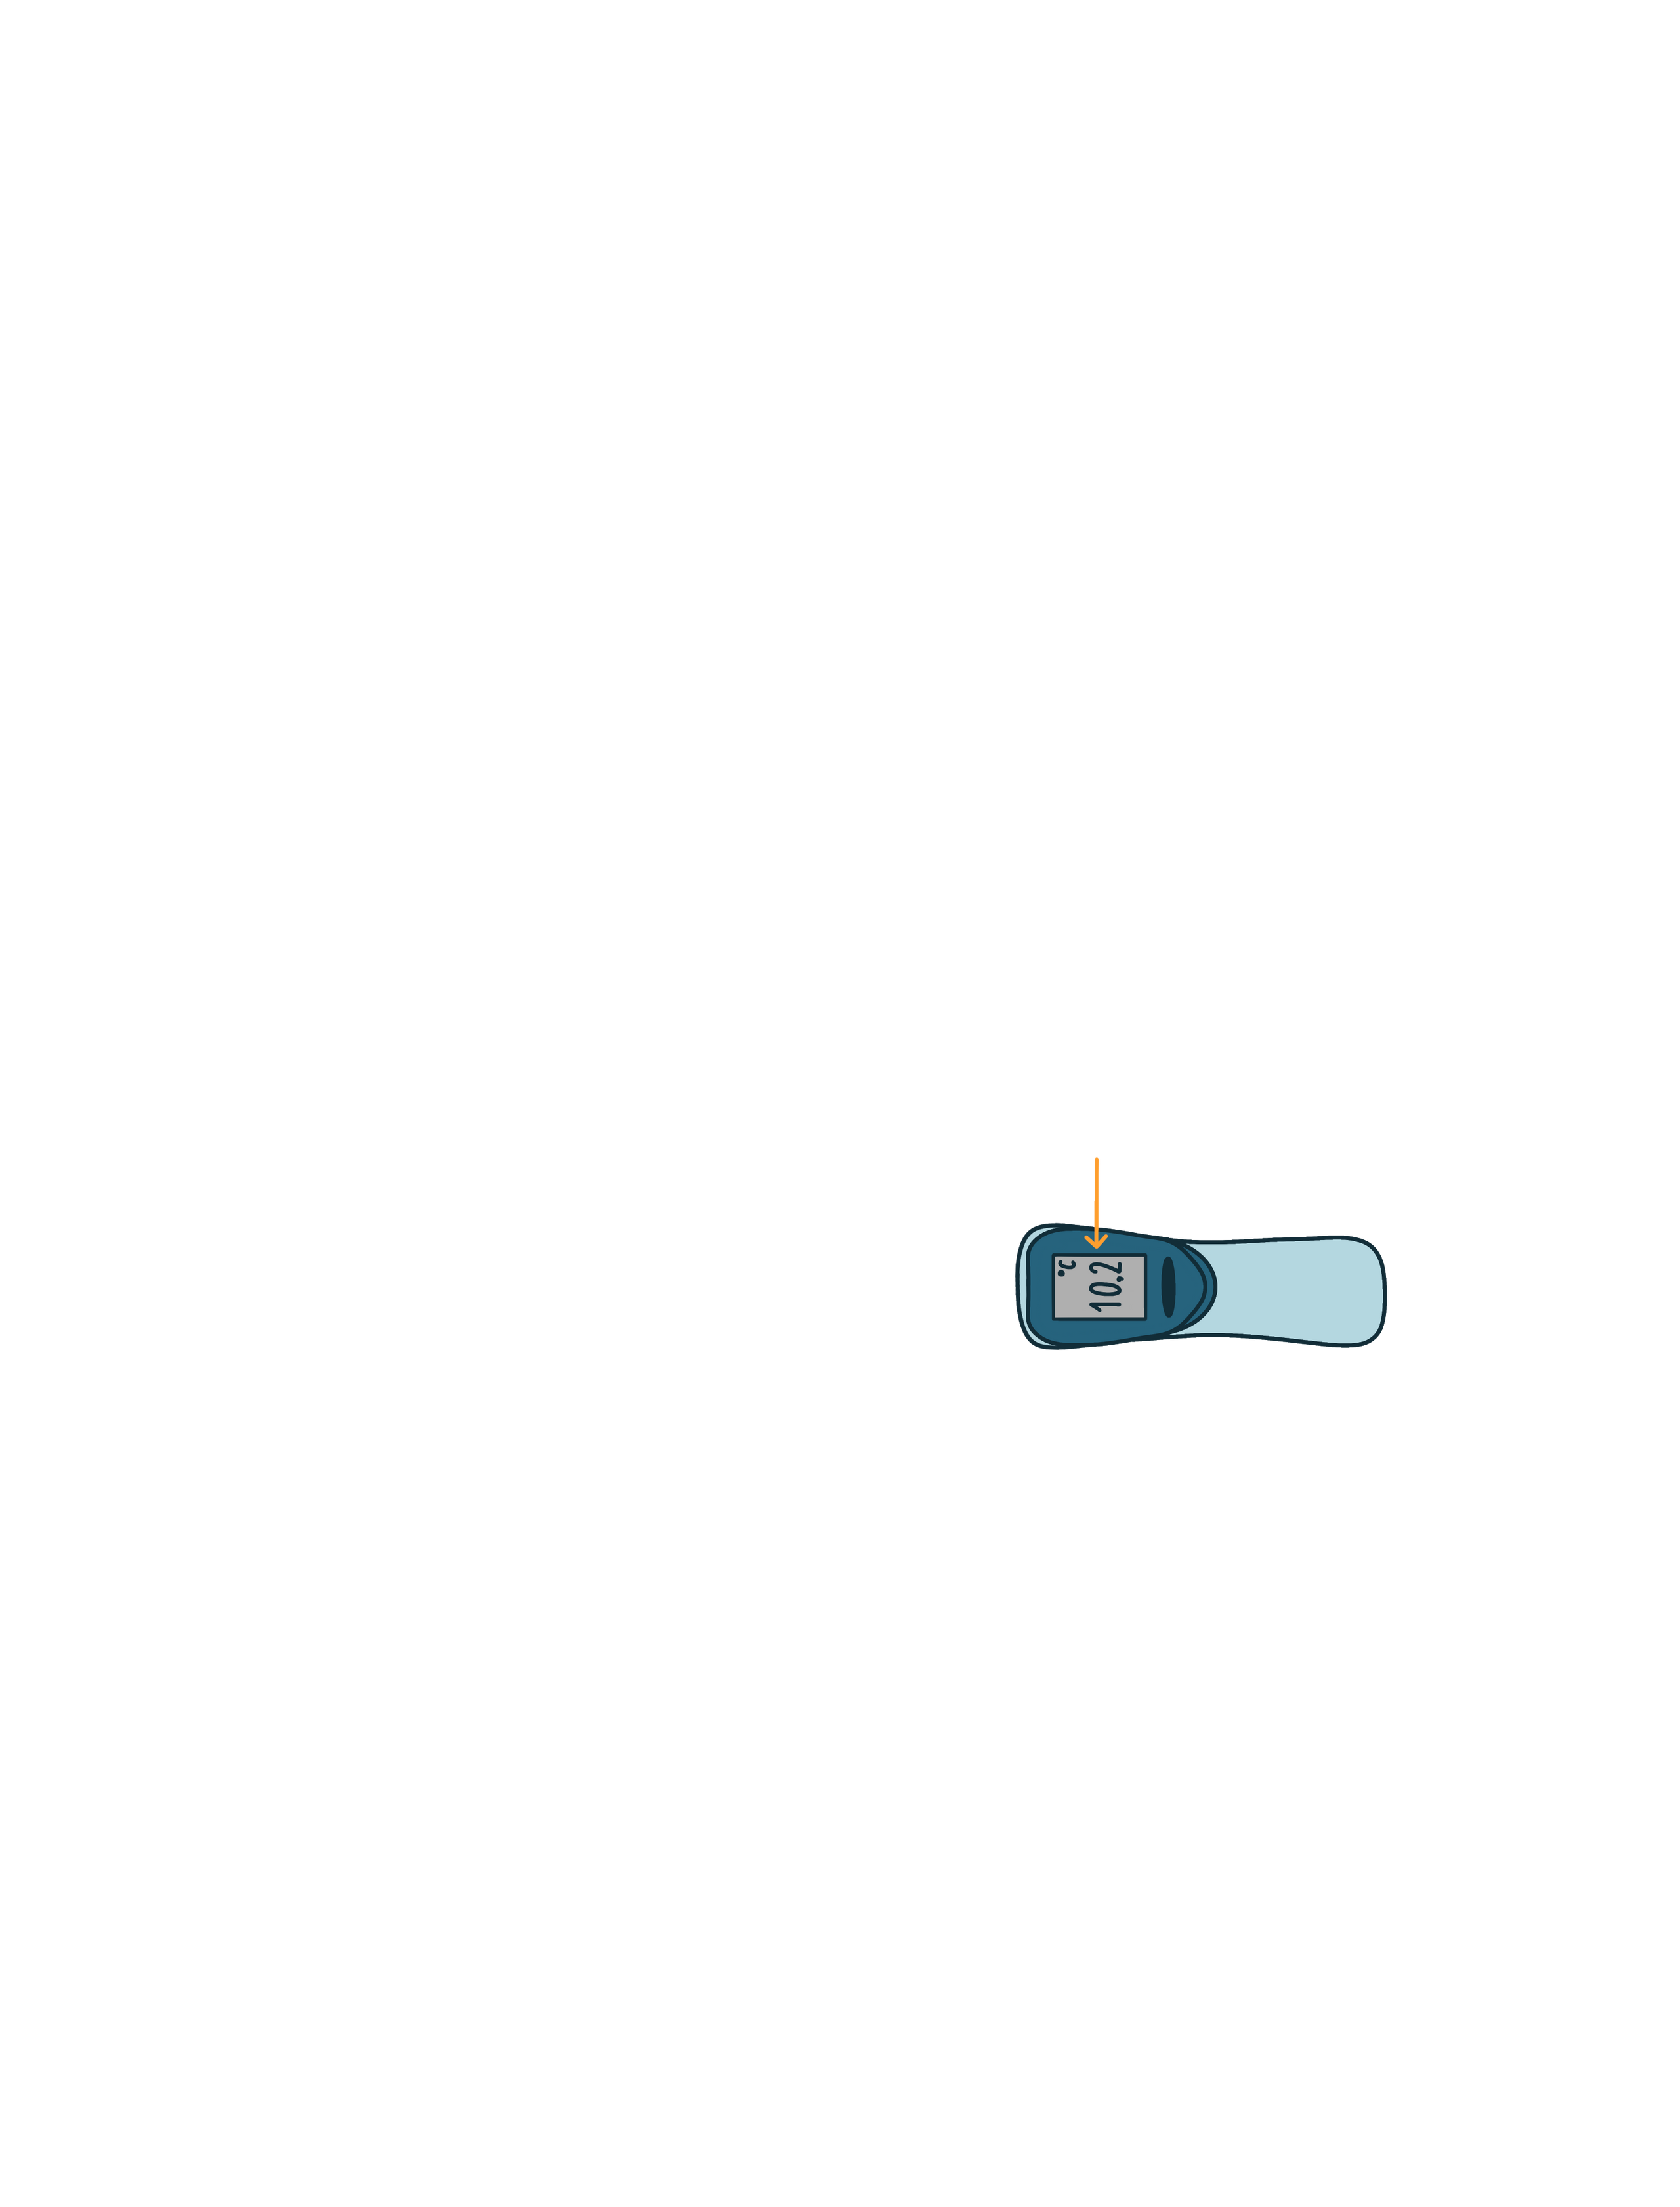
HOE DOE JE DAT?
Zorg dat de thermometer in graden Celcius meet. Klik op de knop tot er rechts boven in het scherm ‘*C’ staat.
Houd de knop even vast en lees daarna de
temperatuur af.
1.
3.
Meet met de thermometer de temperatuur door de knop in te drukken en de laser op een plek te richten.
2.

Slide 10


HOE DOE JE DAT?
Begin bij de eerste van de 2 of 3 plekken.
Omschrijf de plek waar je gaat meten in de tabel op de in je werkboekje. Maak van een foto met de camera.
1.

Slide 11
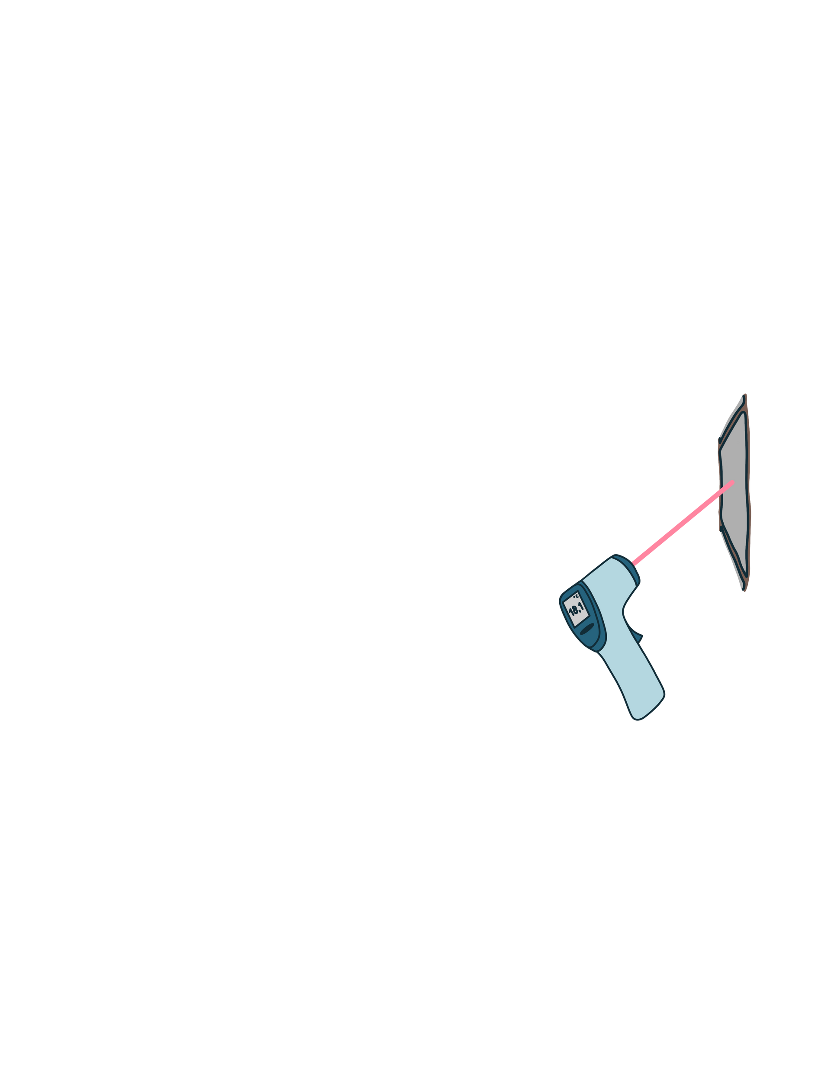
HOE DOE JE DAT?
Begin bij de eerste van de 2 of 3 plekken.
Omschrijf de plek waar je gaat meten in de tabel op de in je werkboekje. Maak van een foto met de camera.
Meet met de thermometer de temperatuur op plek.
Schrijf de gemeten temperatuur in de tabel bij Meting 1. Meet nog eens de temperatuur en schrijf deze in de tabel bij Meting 2. Doe dit nog eens voor Meting 3.
1.
2.
3x

Slide 12

HOE DOE JE DAT?
Begin bij de eerste van de 2 of 3 plekken.
Omschrijf de plek waar je gaat meten in de tabel op de in je werkboekje. Maak van een foto met de camera.
3.
Herhaal stap 2 voor alle locaties.
1.
Meet met de thermometer de temperatuur op plek.
Schrijf de gemeten temperatuur in de tabel bij Meting 1. Meet nog eens de temperatuur en schrijf deze in de tabel bij Meting 2. Doe dit nog eens voor Meting 3.
2.

Slide 13
HOE DOE JE DAT?
Begin bij de eerste van de 2 of 3 plekken.
Omschrijf de plek waar je gaat meten in de tabel op de in je werkboekje. Maak van een foto met de camera.
Ga terug naar de klas bereken voor elke locatie de gemiddelde temperatuur. Gebruik hierbij de uitleg op de volgende pagina.
1.
4.
Meet met de thermometer de temperatuur op plek.
Schrijf de gemeten temperatuur in de tabel bij Meting 1. Meet nog eens de temperatuur en schrijf deze in de tabel bij Meting 2. Doe dit nog eens voor Meting 3.
2.
Meting 1 | Meting 2 | Meting 3 | Gemiddelde temperatuur
14,0 graden | 15,3 graden | 14,8 graden | 14,0 + 15,3 + 14,8 = 44,1 44,1/3 keer gemeten = 14,7 graden
3.
Herhaal stap 2 voor alle locaties.

Slide 14



SUCCES!

Slide 15
LESKOFFER
OPWARMING
TERUG IN DE KLAS

Slide 16
GEMETEN TEMPERATUREN
Klik hier om naar het dashboard met jullie resultaten te gaan

Slide 17
WAT IS DE HOOGST GEMETEN TEMPERATUUR?

Slide 18
WAT IS DE LAAGST GEMETEN TEMPERATUUR?

Slide 19
HOE KAN DAT?
WELKE ONDERGROND IS HET WARMSTE?

Slide 20
HOE KAN DAT?
EN WELKE ONDERGROND IS HET KOELSTE?

Slide 21
WAT HEBBEN JULLIE GELEERD VANDAAG?

Slide 22




BEDANKT ONDERZOEKERS!
MOGELIJK GEMAAKT DOOR:

